Slide 1
Organisation de la filière
PNF BTS MMCM

Slide 2
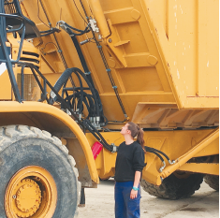
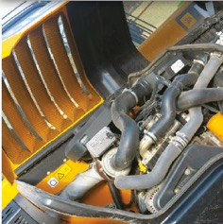
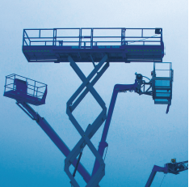
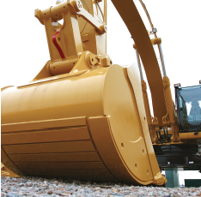
Organisation de la filière
Des PME, ETI, filiales françaises de groupes internationaux et des groupes qui conçoivent, produisent, commercialisent, louent et/ou maintiennent des matériels de construction et de manutention

Slide 3


Les organisations professionnelles
maintenance des matériels
de construction (=BTP)
de manutention
agricoles
d’espaces verts
FNSEA, CNJA…
3

Slide 4
Une approche commune
Relations étroites avec l’Éducation Nationale
Filière CAP, Bac Pro et BTS
Participation au Concours Général des Métiers
Mise en place d’un site www.3MTPM.com ou www.metiersdelamaintenancedesmateriels-tp-manutention.com
Organisation des journées « bus découverte »

Slide 5
Des attentes de la profession… au Référentiel d’Activités Professionnelles
PNF BTS MMCM

Slide 6
Des attentes de la profession…
au Référentiel des Activités Professionnelles
Pourquoi cette initiative de la profession ?
Comment avons-nous travaillé ?
D’un RAP à un autre…

Slide 7


Pourquoi cette initiative de la profession ?

Slide 8
Arguments "de contexte"
Passage au BAC PRO 3 ans
Rénovation de l’ensemble de nos diplômes / continuité
Réforme du BAC STI / STI 2D
Apparition des licences professionnelles

Slide 9
Arguments "professionnels"
Plus en adéquation avec besoins et attentes des professionnels
Nombreuses évolutions depuis 15 ans :
sur le plan technologique
électronique embarquée, outils diagnostic informatisés
motorisation common rail, TIER 3B, TIER 4…
radio guidage, radio commande, GPS, suivi des engins par satellite
machines hybrides
dans les conditions d’exercice du métier de technicien supérieur
développement durable et RSE
prise en compte des aspects clients
sécurité
environnement
ergonomie et communication

Slide 10
Les orientations de la rénovation…
Ce nouveau contexte
de la formation professionnelle à nos métiers
et des évolutions technologiques
a amené la profession à solliciter la rénovation du BTS MAVETPM :
allègement des aspects managériaux et gestion
recentrage sur la technique
renforcement du niveau technologique
afin de répondre à ces nouvelles exigences

Slide 11
Comment avons-nous travaillé ?

Slide 12
En amont…
Recueil des "remontées terrain"
Données issues de l’étude GPEC branche SDLM
évolutions majeures du secteur distribution/location
concentration des centres de distribution et d’entretien/réparation
élévation de l’intensité technologique des matériels commercialisés
modification progressive de l’organisation de la filière
incidences sur l’évolution des métiers
volet technique pointu
forte dimension relationnelle, commerciale ou "servicielle"
Groupes de travail préparatoires au sein de chaque OP
Mise en commun / échanges

Slide 13


Puis…
Présentation en CPC de la demande formalisée
note d’opportunité envoyée par le secteur professionnel à la DGESCO 29/11/2013
validation en sous-commission
"automobile, matériel agricole et travaux publics"
continuité CAP & BAC PRO validés fin 2015, appliqués sept. 2016
réunions groupe de travail DGESCO, IGEN, IEN, enseignants
Élaboration du référentiel des Activités Professionnelles (RAP)
Élaboration du référentiel de Certification

Slide 14
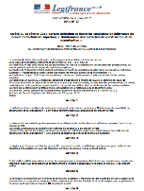
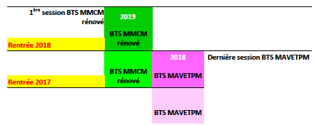
Jusqu’à…
Approbation à l’unanimité CPC du 8 décembre 2016
Validation par le CSE (conseil supérieur de l’éducation)
Arrêté du 13 février 2017 (JO du 4 mars)
Séminaire PNF du 16 mars 2017
Entrée en vigueur : rentrée septembre 2017

Slide 15
D’un RAP à un autre…

Slide 16
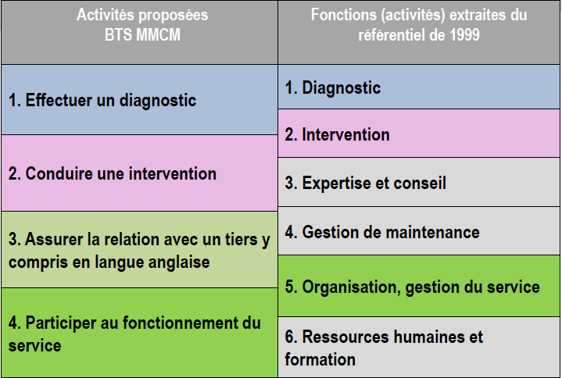
BTS MMCM 2017 / MAVETPM 1999

Slide 17
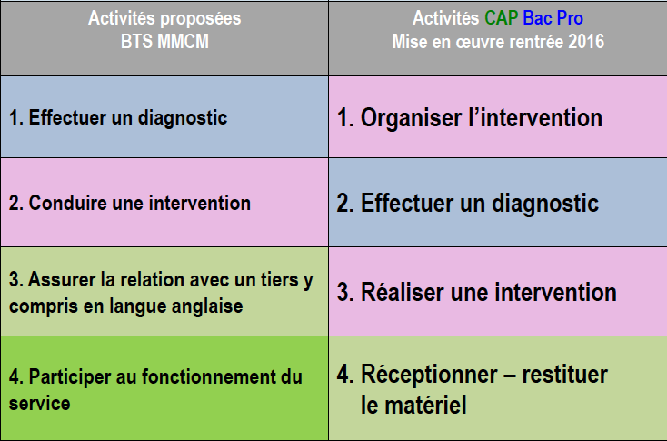
BTS MMCM / CAP - BAC PRO 2016

Slide 18
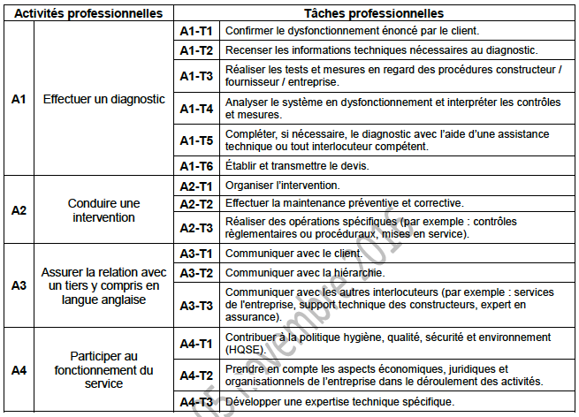
Synthèse du RAP BTS MMCM

Slide 19
Activité A1 Effectuer un diagnostic

Slide 20
Activité 1 : Effectuer un diagnostic
Niveau d’autonomie et de responsabilité dans l’activité
Niveau 4 ■■■■ Réaliser une activité complexe
Mobilisation de compétences permettant de maîtriser sur les plans techniques, procéduraux et décisionnels une activité comportant des prises de décisions multiples.
Elle implique :
- la faculté à certifier l’adéquation entre les buts et les résultats
- l’animation et l’encadrement d’une équipe
- la prise en toute responsabilité de décisions éventuelles
- le transfert du savoir

Slide 21
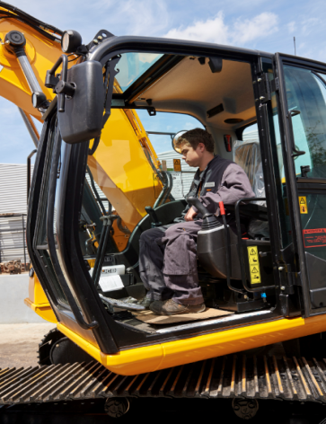
Activité 1 : Effectuer un diagnostic
A1-T1 : Confirmer le dysfonctionnement énoncé par le client.
Écouter le client et le questionner pour comprendre le signalement de situation qu’il émet.
Établir une relation humaine de confiance, savoir écouter et reformuler pour obtenir les informations.
Procéder aux constats par soi-même (reproduire la configuration décrite par le client, effectuer les contrôles et essais nécessaires…).
Procéder à un essai et matérialiser les premiers constats.

Slide 22
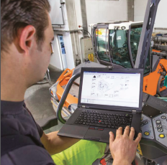
Activité 1 : Effectuer un diagnostic
A1-T2 : Recenser les informations techniques nécessaires au diagnostic.
Identifier le matériel et ses équipements (numéro de série et/ou spécificités).
Collecter l’information de manière exhaustive et observer l’environnement de travail du matériel.
Vérifier et interpréter les indications portées sur l’ordre d’intervention.
Lire les informations et éventuellement aller chercher les compléments d’informations nécessaires
Rechercher les informations (historique matériel, notes techniques…).
Utiliser les systèmes d’information papier et électroniques.
Analyser et hiérarchiser les données collectées.
Matérialiser et assurer une traçabilité de l’ensemble des étapes de collection d’information.
Émettre des hypothèses sur la source de dysfonctionnement.
Structurer un raisonnement.

Slide 23
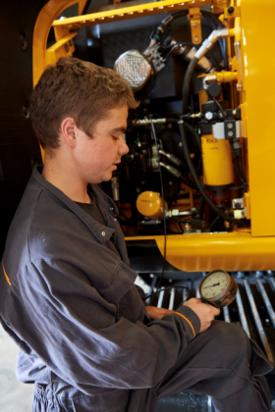
Activité 1 : Effectuer un diagnostic
A1-T3 : Réaliser les tests et mesures en regard des procédures constructeur / fournisseur / entreprise.
Choisir les outils de mesure adaptés.
Application des connaissances techniques
Mener les tests et mesures en respectant les procédures constructeur/fournisseur/entreprise.
Comprendre et respecter une méthode, lire des plans.
Élaborer une procédure en l’absence de celle-ci ou améliorer l’existant.
Mettre en application des connaissances avec rigueur
Recueillir, organiser et hiérarchiser les constatations et informations relevées durant les tests.
Matérialiser et assurer une traçabilité de l’ensemble des étapes.
Produire une synthèse des résultats des tests en établissant une relation cohérente entre l’effet constaté et la cause probable.
Rédiger un rapport

Slide 24

Activité 1 : Effectuer un diagnostic
A1-T4 : Analyser le système en dysfonctionnement et interpréter les contrôles et mesures.
Définir une logique opératoire.
Structurer un raisonnement
Analyser les symptômes, l’intégralité des données et mesures relevées.
Être méthodique
Comparer les valeurs mesurées aux valeurs constructeurs, repérer les écarts.
Exploiter les documents et informations à disposition.
Rechercher dans l’historique des interventions, les éventuels dysfonctionnements similaires et leurs causes.
Savoir chercher dans une base de données.
Émettre des hypothèses sur la cause du dysfonctionnement.
Savoir hiérarchiser les informations collectées.
Utiliser les outils d’aide au diagnostic embarqués ou indépendants du matériel pour confirmer les hypothèses retenues.
Savoir recroiser les informations en autocontrôle.

Slide 25
Activité 1 : Effectuer un diagnostic
A1-T4 : Analyser le système en dysfonctionnement et interpréter les contrôles et mesures. (Suite)
Identifier le(s) système(s) ou composant(s) défectueux.
Distinguer causes et conséquences
Identifier la cause probable de la défaillance.
Identifier le(s) réglage(s) ou le(s) paramétrage(s) inadapté(s).
Recenser le(s) système(s) ou composant(s) périphérique(s) ayant pu être endommagé(s) par le dysfonctionnement.
Conclure et proposer des solutions.
Décider le moment opportun de conclusion.

Slide 26

Activité 1 : Effectuer un diagnostic
A1-T5 : Compléter, si nécessaire, le diagnostic avec l’aide d’une assistance technique ou tout interlocuteur compétent.
Contacter une assistance technique au moment opportun et en respectant la procédure éventuelle.
Savoir se remettre en question à bon escient
Restituer à l’assistance technique l’historique et le pré-diagnostic.
Communiquer et établir une relation de confiance sur bases de procédures et technicité
Compléter la formulation des hypothèses et établir le diagnostic.
Intégrer des compléments extérieurs à sa réflexion

Slide 27
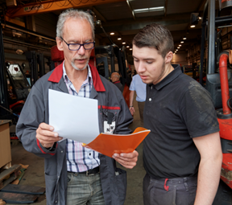
Activité 1 : Effectuer un diagnostic
A1-T6 : Établir et transmettre le devis.
À partir du diagnostic retenu, choisir le ou les processus d’intervention économiquement adapté(s) (lieu, conditions et modalités d'intervention).
Faire des choix raisonnés bâtis sur des critères économiques, humains et techniques.
Déterminer tous les éléments constitutifs du devis (pièces détachées, temps, main d’œuvre, prestation externe).
Savoir évaluer les besoins de manière homogène et économiquement optimisée
Communiquer le devis dans le respect des procédures.
Expliquer et communiquer pour obtenir un accord

Slide 28
Activité A2 Conduire une intervention

Slide 29
Activité 2 : Conduire une intervention
Niveau d’autonomie et de responsabilité dans l’activité
Niveau 4 ■■■■ Réaliser une activité complexe
Mobilisation de compétences permettant de maîtriser sur les plans techniques, procéduraux et décisionnels une activité comportant des prises de décisions multiples.
Elle implique :
- la faculté à certifier l’adéquation entre les buts et les résultats
- l’animation et l’encadrement d’une équipe
- la prise en toute responsabilité de décisions éventuelles
- le transfert du savoir

Slide 30
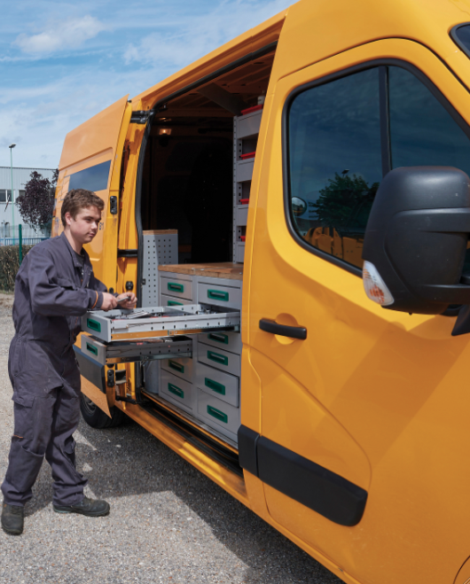
Activité 2 : Conduire une intervention
A2-T1 : Organiser l’intervention
Préparer l'intervention (ordre d’intervention, documentations et poste de travail).
Camionnette atelier / tablette numérique
Prévoir les moyens humains et matériels.
Collègues, sous-traitant / grues ou moyen de manut.
Choisir la procédure adaptée, et planifier son déroulement.
Prévision du temps nécessaire
Mettre en œuvre les mesures de protections et de mise en sécurité préalables à l’intervention (consignation et hors tension).
Balisage du chantier, mise hors process de production
Prendre en compte les règles environnementales (par exemple : tri sélectif, gestion des effluents).
Équipement de récupération des effluents, des déchets
Gérer la co-activité avec les prestataires et sous-traitants.
Pilotage du chantier (gestion des risques)

Slide 31
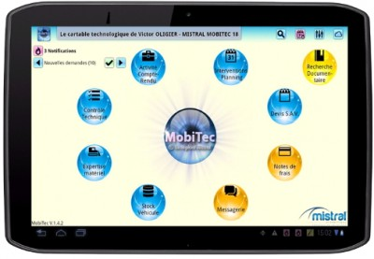
Activité 2 : Conduire une intervention
A2-T1 : Organiser l’intervention (SUITE)
Assurer le suivi administratif de l'intervention (par exemple : transmission pour facturation, documents spécifiques, réapprovisionnement de pièces détachées, historique machines).
Outils de communication (tablette numérique)
Connaître et respecter les engagements contractuels et les conditions générales de vente, de réparation, de location.
Accès au devis, au contrat cadre, etc…
Respecter le plan de prévention et les contraintes règlementaires du client.
Connaissance du PDP (visite préalable)
Élaborer un choix optimal des moyens et méthodes utilisés.
Pouvoir justifier ces choix au client, au N+1

Slide 32
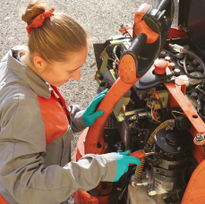
Activité 2 : Conduire une intervention
A2-T2 : Effectuer la maintenance préventive et corrective
Assurer les entretiens périodiques.
Programme de maintenance constructeur
Déposer et manutentionner un élément ou un sous-ensemble.
Gammes de démontage / d’entretien
Assurer la réparation d'organes ou sous-ensembles.
Contrôler et identifier les éléments défaillants.
Déterminer les pièces à commander.
Procéder au remontage, réglages (ou paramétrages) et à la remise en service.
Effectuer l'auto contrôle de l'intervention.
Contrôle systématique des organes de sécurité
Configurer un système embarqué.
Console embarquée / PC technique / Système connecté

Slide 33
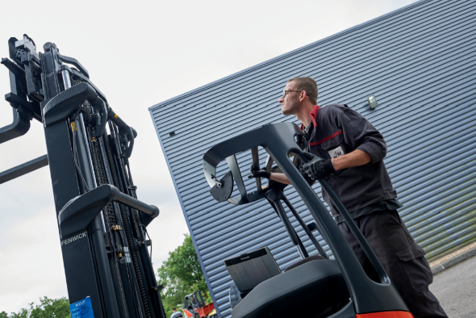
Activité 2 : Conduire une intervention
A2-T3 : Réaliser les opérations spécifiques (par exemple : contrôles réglementaires ou procéduraux, mises en service)
Réaliser les opérations d'adaptation et de préparation des matériels.
Neuf / occasion / LCD
Installer des équipements.
Montage / réglage / configuration
Effectuer les mises en service et/ou en "main" du matériel.
Vérification du matériel / Présentation des fonctionnalités

Slide 34
Activité 2 : Conduire une intervention
A2-T3 : Réaliser les opérations spécifiques (par exemple : contrôles réglementaires ou procéduraux, mises en service) : (SUITE)
Effectuer les contrôles réglementaires (par exemple : VGP vérifications générales périodiques, VRS et VCRS).
Habilitation / procédure
Effectuer les contrôles procéduraux (par exemple : ISO, internes).
Expertises
Audits

Slide 35
Activité A3 Assurer la relation avec un tiers y compris en langue anglaise

Slide 36
Activité 3 : Assurer la relation avec un tiers y compris en langue anglaise
Niveau d’autonomie et de responsabilité dans l’activité
Niveau 3 ■■■□ Réaliser une activité simple
Mobilisation de compétences permettant de maîtriser sur les plans techniques, procéduraux et décisionnels une activité comportant des prises de décisions multiples.
Elle implique :
une maîtrise, tout au moins partielle, des aspects techniques de l’activité ;
les facultés à s’informer, à communiquer (rendre compte et argumenter) et à s’organiser.

Slide 37

Activité 3 : Assurer la relation avec un tiers y compris en langue anglaise
A3 -T1 : Communiquer avec le client.
Établir un relationnel avec le client (au téléphone, en présentiel, par courriel, par SMS) dans le respect des procédures de l’entreprise.
Ecoute et Communication
Recevoir le client.
Adopter un langage verbal et non-verbal de circonstance
Écouter et collecter les informations nécessaires à l’activité liée à l’intervention.
Reformuler pour verrouiller la communication
Informer le client, en interaction avec le lien hiérarchique, sur les contours de l’intervention (par exemple : délai, durée, coût) et de son évolution.
Exposer des faits de manière simple
Informer, conseiller le client sur les services techniques et commerciaux additionnels disponibles.
Argumenter dans l’échange

Slide 38
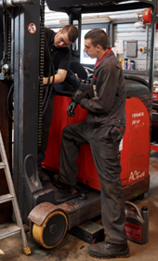
Activité 3 : Assurer la relation avec un tiers y compris en langue anglaise
A3 –T2 : Communiquer avec la hiérarchie.
Rendre compte de la situation (contexte, technique).
Structurer la communication et la situer dans son contexte
Expliciter et justifier le devis.
Argumenter et justifier
Respecter les procédures éventuelles de validation de l’entreprise.
Intégrer les leviers stratégiques
Recueillir les consignes particulières.
Ecouter et valoriser le message reçu

Slide 39
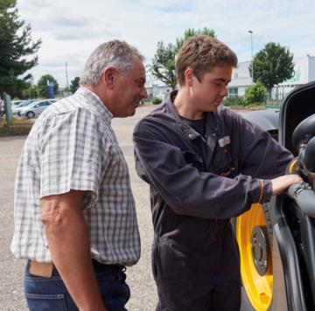
Activité 3 : Assurer la relation avec un tiers y compris en langue anglaise
A3 –T3 : Communiquer avec les autres interlocuteurs (par exemple : services de l'entreprise, support technique des constructeurs, expert en assurance).
S’informer des contours de l’intervention.
Intégrer le contexte de la communication
Obtenir et prendre connaissance de la documentation technique adéquate.
Savoir chercher dans un document , y compris anglais
Partager / confronter son expérience terrain avec le support technique du constructeur.
Présenter des résultats, les défendre et les relativiser
Participer au rendez-vous d’expertise en assurance.
Savoir décoder les jeux d’influence et savoir se taire

Slide 40
Activité A4 Participer au fonctionnement du service

Slide 41
Activité 4 : Participer au fonctionnement du service
Niveau d’autonomie et de responsabilité dans l’activité
Niveau 2 ■■□□ Participer à la réalisation
Mobilisation de compétences permettant d’assurer une partie restreinte de l’activité au sein et avec l’aide d’une équipe, sous l’autorité d’un chef de projet.
Elle implique de s’informer et de communiquer avec les autres membres de l’équipe.

Slide 42
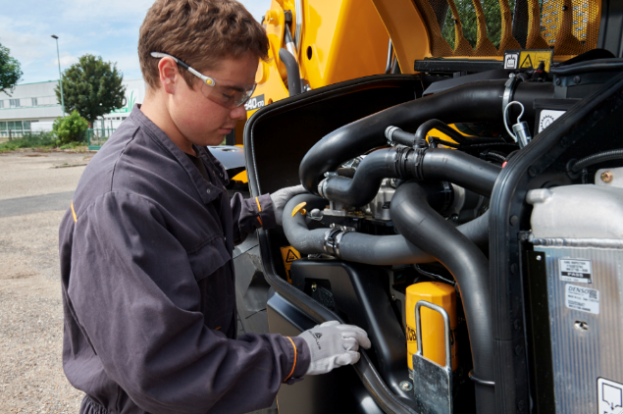
Activité 4 : Participer au fonctionnement du service
A4-T1 : Contribuer à la politique HQSE
Respecter les différentes chartes et réglementations.
Connaissance et veille réglementaire
Proposer des améliorations dans les procédures en regard des chartes et règlementations.
Participer à des causeries HQSE

Slide 43

Activité 4 : Participer au fonctionnement du service
A4-T2 : Prendre en compte les aspects économiques, juridiques, et organisationnels de l’entreprise dans le déroulement des activités
Intégrer les notions de calcul de coût pour la facturation client.
Rentabilité des devis / des contrats / Garanties
Intégrer les éléments de gestion en relation avec l’organisation de l’activité.
Planning interventions / délais
Intégrer son activité en cohérence avec les services de l’entreprise.
Relations avec le service commercial
Intégrer la dimension juridique (par exemple : responsabilité, contrats, garanties, contrats de maintenance, conditions générales de réparation, de vente, de location).

Slide 44
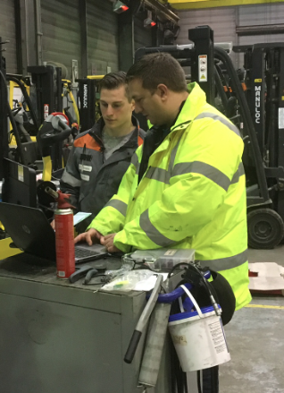
Activité 4 : Participer au fonctionnement du service
A4-T3 : Développer une expertise technique spécifique
Obtenir de nouvelles connaissances et compétences en fonction des besoins.
Développement personnel (environnement informatique, bases de données)
Dynamique de carrière (stages de formation)
Transmettre ses compétences et/ou son expérience.
Utilisation des moyens de communication adaptés
Tutorat des jeunes

Slide 45

Merci de votre attention

